Slide 1


Barómetro de la Familia
en
Baleares 2018
Informe sociológico realizado con la colaboración del
Instituto Balear de Estudios Sociales (IBES)

Slide 2
Introducción
Todos los expertos coinciden en que la familia es el principal valor de los seres humanos, después de la salud. Se constata por lo tanto la vigencia del matrimonio, de los hijos, y de la familia en general, considerada y deseada por la inmensa mayoría como un proyecto definitivo de vida que da sentido a la existencia.
Las crisis y dificultades sociales, económicas y demográficas de las últimas décadas han hecho redescubrir que la familia representa un valiosísimo potencial para la prevención y el amortiguamiento de los efectos dramáticos de problemas como el paro, las enfermedades, la vivienda, las drogodependencias o la marginalidad.
Pero junto a estos aspectos que demuestran la vigencia de los valores familiares, es necesario también señalar que los problemas de la familia se han agravado considerablemente en los últimos años, sobre todo los derivados del abandono y la desprotección durante muchos años por parte de las administraciones públicas .
En este contexto, hace más oportuno si cabe la realización de un análisis global no sólo de sus puntos fuertes y vulnerabilidades de tipo sociológico, sino también de las actuaciones de las administraciones para con la familia, así como la realización de propuestas que ayuden a resolver la distinta problemática que tiene la familia en las Islas Baleares.
Como conclusión final, el Instituto Balear de la Familia (IBFamilia) propone un conjunto de medidas de orden social, económico, fiscal, cultural, educativo, de medios de comunicación, etc., que considera imprescindibles para la implementación de una verdadera e integral política familiar en Baleares.
Se trata por lo tanto de un informe de máximo rigor y seriedad metodológica que hemos realizado el Instituto Balear de la Familia (IBFamilia) en colaboración con el Instituto Balear de Estudios Sociales (IBES).
Agustín Buades Rul-lán
Presidente del Instituto Balear de la Familia (IBFamilia)
.

Slide 3

ÍNDICE
Evolución de la Población
Evolución de la Natalidad
Evolución de los Matrimonios
Evolución de la Conciliación Familiar
Evolución de los Hogares
Las Propuestas del IBFamilia para
fortalecer las familias en Baleares

Slide 4
Evolución de la Población

Slide 5
Evolución de la Población
Baleares supera el millón cien mil personas...
... con un crecimiento espectacular de la población, pero que ha empezado a frenarse desde el 2009…
…produciéndose un progresivo envejecimiento de la población
a causa de un baja natalidad y de una mayor esperanza de vida…
Fuente: Instituto de Política Familiar (IPF) a partir de datos del INE
Fuente: Instituto Balear de la Familia (IBFamilia) a partir de datos del INE
5

Slide 6
Evolución de la Población
…y unas previsiones de mayor envejecimiento para el 2031
Fuente: Instituto Balear de la Familia (IBFamilia) a partir de datos del INE
6

Slide 7
Evolución de la Natalidad

Slide 8
Evolución de la Natalidad
Continúa el déficit de natalidad en Baleares…
El índice de fecundidad se desploma, una vez ha desaparecido el efecto de los nacimientos en inmigrantes.
Es menor que en la media nacional y menor que en los últimos diez años.
Fuente: Instituto Balear de la Familia (IBFamilia) a partir de datos del INE
8

Slide 9
Evolución de la Natalidad
La tasa global de fecundidad está por debajo de la media nacional y del nivel de reemplazo generacional…
Fuente: Instituto Balear de la Familia (IBFamilia) a partir de datos del INE
… y bastante por debajo, de la mayoría de los países europeos
9

Slide 10
Evolución de la Natalidad
Cada vez se tiene hijos más tarde.
Se retrasa la edad media de maternidad hasta casi los 31´6 años
6 de cada 10 mujeres (58,7%) que dan a luz tienen mas de 30 años.
Se ha retrasado 2 años la edad de la maternidad en los últimos 13 años.
Y además esta diferencia aumenta paulatinamente con respecto a la media europea (1,5 años).
Fuente: Instituto Balear de la Familia (IBFamilia) a partir de datos del INE
10

Slide 11
Evolución de la Natalidad
Cuatro de cada 10 nacimientos (49,1%) en Baleares es de madre no casada...
…que no ha dejado de crecer desde el 25% del año 2000
Fuente: Instituto Balear de la Familia (IBFamilia) a partir de datos del INE
…y haciendo de Baleares la segunda comunidad de España con mayor porcentaje de nacimientos de madres no casadas
Fuente: Instituto Balear de la Familia (IBFamilia) a partir de datos del INE
11

Slide 12
Evolución de la Natalidad
Abortos en Baleares
Cada día en Baleares se producen 8 abortos
Fuente: Instituto Balear de la Familia (IBFamilia) a partir de datos del INE
12

Slide 13
Evolución de la Natalidad
2 de cada 10 embarazos acaban en aborto en Baleares en 2016…
Fuente: Instituto Balear de la Familia (IBFamilia) a partir de datos del INE
13

Slide 14
Evolución de los Matrimonios

Slide 15
Evolución de los Matrimonios
Los primeros matrimonios se realizan con 34 años los varones y 32 las mujeres
Fuente: Instituto Balear de la Familia (IBFamilia) a partir de datos del INE
15

Slide 16
Evolución de los Matrimonios
En Baleares hubo 2.537 rupturas en el 2016…
Fuente: Instituto Balear de la Familia (IBFamilia) a partir de datos del INE
…esto es, se rompen casi 7 matrimonios cada día.
16

Slide 17
Evolución de los Matrimonios
Los divorcios han aumentado un 87% desde el año 2000…
Fuente: Instituto Balear de la Familia (IBFamilia) a partir de datos del INE
…Y ya representan en 2016 un 94% de las rupturas familiares.
Fuente: Instituto Balear de la Familia (IBFamilia) a partir de datos del INE
17

Slide 18
Evolución de los Matrimonios
Alcanzando la proporcionalidad de que por cada matrimonio nuevo se rompe otro
Fuente: Instituto Balear de la Familia (IBFamilia) a partir de datos del INE
18

Slide 19
Evolución de la
Conciliación Familiar

Slide 20
Evolución de la Conciliación Familiar
La flexibilidad horaria sigue siendo asignatura pendiente en Baleares…
Fuente: Instituto Balear de la Familia (IBFamilia) a partir de datos del INE
…de manera que somos la tercera por la cola.
Fuente: Instituto Balear de la Familia (IBFamilia) a partir de datos del INE
20

Slide 21
Evolución de la Conciliación Familiar
…Y los que menos dedicamos al hogar y a la familia
Fuente: Instituto Balear de la Familia (IBFamilia) a partir de datos del INE
21

Slide 22
Evolución de los Hogares

Slide 23
Evolución de los Hogares
Se acentúa la soledad en los hogares de Baleares... casi 1 de cada 4 hogares son unipersonales
Fuente: Instituto Balear de la Familia (IBFamilia) a partir de datos del INE
 | Madre con hijos | Padre con hijos
2016
1 hijo conviviendo menor de 25 años | 10,6 | 3,1
2 hijos conviviendo menores de 25 años | 6,1 | 1,5
3 o más hijos conviviendo menores de 25 años | 1,8 | 0,2
2015
1 hijo conviviendo menor de 25 años | 12,0 | 2,9
2 hijos conviviendo menores de 25 años | 6,5 | 1,4
3 o más hijos conviviendo menores de 25 años | 0,8 | 0,2
2014
1 hijo conviviendo menor de 25 años | 10,9 | 2,8
2 hijos conviviendo menores de 25 años | 6,1 | 2,3
3 o más hijos conviviendo menores de 25 años | 0,6 | ..
El 9,5% de los hogares
son monoparentales
Instituto de Política Familiar
Fuente: Instituto Balear de la Familia (IBFamilia) a partir de datos del INE
23

Slide 24
Evolución de los Hogares
Quizás, entre otras cosas, por las dificultades para llegar a fin de mes
Más de la mitad de los hogares (55%) tienen dificultad para llegar a fin de mes.
Fuente: Instituto Balear de la Familia (IBFamilia) a partir de datos del INE
Carencia material en los hogares de Baleares 2016
No puede permitirse ir de vacaciones al menos una semana al año | 41,6%
No tiene capacidad para afrontar gastos imprevistos | 32,3%
Ha tenido retrasos en el pago de gastos relacionados con la vivienda principal en los últimos 12 meses | 13,7%
Fuente: Instituto Balear de la Familia (IBFamilia) a partir de datos del INE
24

Slide 25
Las Propuestas del
Instituto Balear de la Familia

Slide 26
Incorporar una verdadera “perspectiva de Familia”
F O R T A L E C I M I E N T O D E L A S O C I E D A D
F O R T A L E C I M I E N T O D E L A F A M I L I A
FAMILIA Y LEYES
FAMILIA Y ECONOMÍA
FAMILIA, CULTURA, OCIO Y MMCC
FAMILIA Y PROMOCIÓN SOCIAL
FAMILIA, EDUCACIÓN Y SANIDAD
P E R S P E C T I V A D E F A M I L I A

Slide 27
Fomentando Políticas de Familia que tengan en cuenta que la familia es el primer factor de vertebración social…
…y como consecuencia de ello promuevan y apoyen iniciativas que la defiendan con valientes apuestas para garantizar su promoción y estabilidad
27

Slide 28
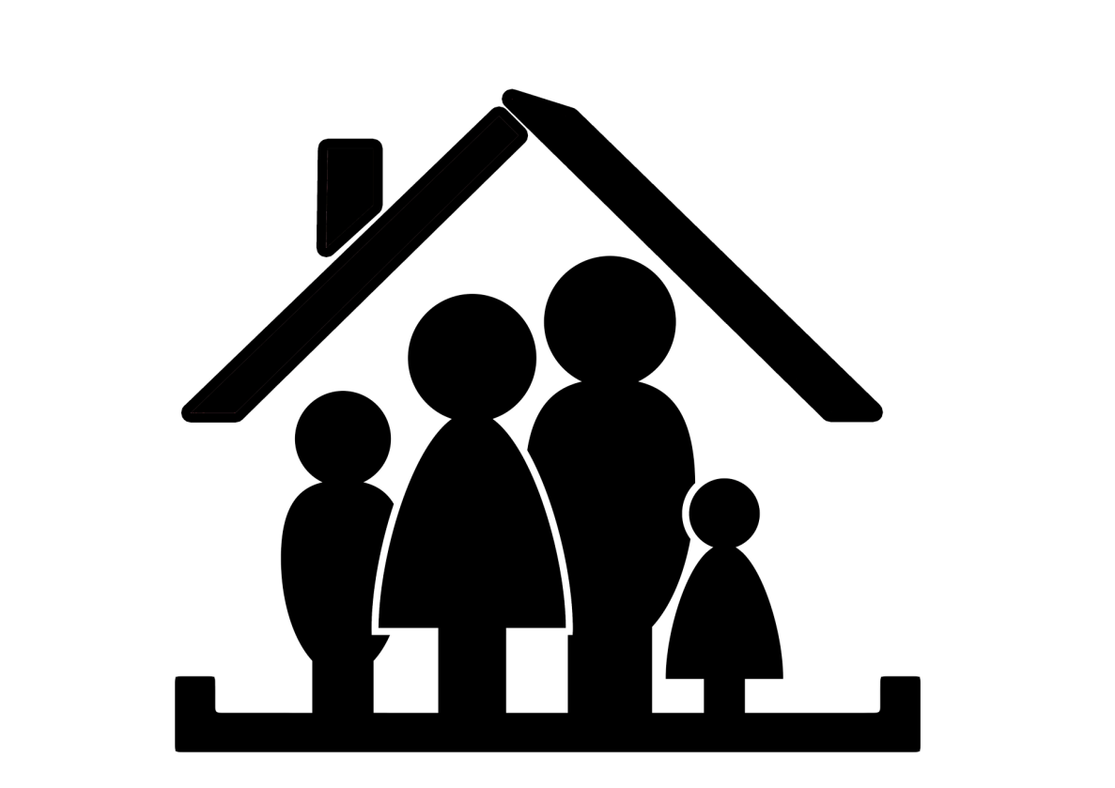
En definitiva, poniendo a la familia en el centro de la actuación pública
Gobiernos
Agentes Sociales
MMCC
28

Slide 29
Y para esto es necesario
Fortalecer la familia en el desarrollo humano y en la cohesión social
Fortalecer la familia, de tal forma que obtenga una mayor autonomía y unas mejores condiciones sociales y económicas para desarrollar sus funciones. En este sentido la política de familia no puede pretender sustituir las funciones propias y específicas de la familia, sino, al contrario, debe tener como objetivo fomentar, desde una perspectiva integral e integradora, toda su capacidad de autorespuesta y desarrollo, ofreciendo el soporte básico y las condiciones adecuadas a su crecimiento, estabilidad y funcionalidad.
Dar un soporte adecuado a las familias que se formen
Promover una mejora de la calidad de vida y de bienestar de las familias, especialmente para que las familias puedan formarse, crecer y desarrollarse satisfactoriamente como familias. En este sentido son básicas, entre otras, las medidas destinadas a favorecer el acceso a la vivienda, al hogar familiar; así como a disponer de los equipamiento y servicios educativos, sociales , de salud y comunitarios necesarios.
Hacer compatible las responsabilidades familiares y la actividad laboral y social.
Establecer las condiciones para que sea plenamente compatible la constitución de una familia y la asunción de las responsabilidades que se derivan de la actividad laboral y social.
Prevenir la exclusión social de las familias en situación de riesgo.
Existe un importante numero de familias que viven en situaciones de precariedad, las cuales pueden abocarlas a procesos de exclusión social. Son las que podemos denominar familias en situación de riesgo, entre las que podemos destacar: las familias formadas por personas ancianas; las familias que cuentan entre sus miembros de con personas discapacitada o con disminuciones físicas; las que viven situaciones de pobreza y marginación, y la familias mono parentales. Es necesario prevenir, por tanto, estos procesos de exclusión social, dando una ayuda a estas familias y facilitando su integración social.
Obtener un mayor reconocimiento y valor social de la familia.
Dado el valor social que el conjunto de los ciudadanos otorga ala familia, es necesario establecer un marco de reconocimiento adecuado. En este sentido, cabe hacer crecer la conciencia del valor fundamental de la familia para la sociedad, fomentando la relación y la solidaridad intergeneracional.

Slide 30
  32 propuestas del Instituto Balear de la Familia
  1-Aprobación por uninaimidad de la “Ley de apoyo a las Familias en las Baleares” que haga efectivo el mandato constitucional (art. 39.1 de la CE), que de continuidad y permanencia a su promoción, evite “vaivenes electorales” y garantice un mínimo común de protección a la familia evitando o disminuyendo las desigualdades existentes en la actualidad.
  2-Elaboración y Puesta en marcha del Plan Integral de Apoyo a la Familia 2018-2023 del Govern de les Illes Balears con dotación presupuestaria.
  3-Pacto sobre la Familia, entre partidos políticos, agentes sociales e instituciones familiares de Baleares.
  4-Creación de una Conferencia Sectorial de la Familia, entre el Govern de les Illes Balears, los Consells Insulars y los ayuntamientos para el seguimiento y coordinación de las políticas familiares y del Pacto sobre la Familia

Slide 31
5-Ayudas económicas directas
6-Ayudas fiscales
7-Deducciones familiares en el tramo autonómico del IRPF
    8-Compromiso de actualización anual de las prestaciones directas y fiscales
    evitando su depreciación con la inflación.
9-Campañas de sensibilización social
10-Promoción de la importancia del matrimonio, la familia, la maternidad, la paternidad, el embarazo
11-Publicación de encuestas sobre las necesidades y problemas de las familias
12-Elaboración de una Ley de protección de la Maternidad

Slide 32
    13-Pacto de Govern de les Illes Balears, Consells y Ayuntamientos para abaratar la vivienda
    14-Política de vivienda específica para familias jóvenes y familias con hijos.
    15-Bonificaciones fiscales especiales para familias que alquilan la vivienda,
    especialmente si se trata de familias numerosas o con dependientes
16-Ayuda directa por hijo a cargo
17-Ayuda universal directa por nacimiento de hijo
18-Creación de Centros de Atención a la Mujer embarazada que ayude a todas las madres, solteras o casadas, a tener sus hijos, incluyendo una particular sensibilidad hacia las condiciones de las mujeres menores y/ó inmigrantes

Slide 33
19-Ley de conciliación familiar de Baleares
20-Flexibilización horaria
21-Promocionar el teletrabajo
22-Campañas de sensibilización de las funciones sociales del matrimonio y la familia
23-Creación comisión de expertos sobre ruptura familiar
24-Creación y promoción de los Centros de Orientación Familiar (COF) tanto públicos como privados
25-Pacto autonómico de Educación
26-Implantación del “Cheque escolar”
27-Zona única escolar

Slide 34
28-Adaptación del sistema fiscal a la perspectiva de familia otorgando un trato favorable a la unidad familiar
29-Introducir el concepto “servicios y bienes básicos de consumo y gasto familiar”, de manera que sean gastos deducibles en la cuota del IRPF autonómico, hasta un 50% de los primeros 1.000 euros y un 25% de los siguientes 2.000 euros gastados en bienes y servicios básicos de consumo por hijo a cargo menor de 18 años (por tanto, deducción máxima de 1.000 euros por hijo al año)
.
30-Desgravación fiscal para una serie de servicios básicos para la familia, siempre justificándolos, tales como: cuidadores/as en el domicilio, guarderías, escuelas de padres o de terapia infantil. escuelas deportivas para niños: deportes federados, escuelas infantiles de gimnasia, natación, campamentos o colonias de verano, etc.
31-Bono Familiar para actividades culturales
32-Portal de Internet “InfoFamilias” de servicios a las familias.

Slide 35
Barómetro de la Familia
en
Baleares 2018
Informe sociológico realizado con la colaboración del
Instituto Balear de Estudios Sociales (IBES)

